Slide 1

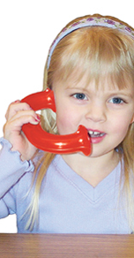
4.Игры на узнавание знакомых людей по голосу, животных и птиц по звукоподражаниям. Это игры типа «Кто позвал?»,
«Кто в гости пришел?».
Сначала ребенка знакомят со звукоподражаниями различным животным и птицам (му-му – мычит корова, ква-ква-ква – квакает лягушка, ко-ко-ко – кудахчет курочка и т. д.). Затем ребенка просят отвернуться или закрыть глазки и воспроизводят звукоподражание одного из этих животных или птиц. Потом просят ребенка отгадать, кто их позвал? (к ним в гости пришел?). Очень полезно знакомить детей и с настоящими голосами животных и птиц, а потом проводить игры на их различение.
Игры по развитию слухового внимания и фонематического слуха для детей
от 2 до 3 лет.
Подготовила учитель – логопед Мальцева Ю.В.
Муниципальное дошкольное образовательное учреждение детский сад "Малышок"
комбинированного вида
муниципального района город Нерехта
и Нерехтский район Костромской области
Ул. Лапина, д.2
При несформированности речевого звукоразличения человек (ребёнок) воспринимает (запоминает, повторяет, пишет) не то, что ему сказали, а то, что он услышал.
Развитие слухового внимания и фонематического слуха у детей необходимо для успешного обучения их чтению и письму. Дети часто путают близкие по звучанию фонемы, что в некоторых случаях тормозит развитие связной речи. В дальнейшем развитие фонематического слуха необходимо для успешного обучения иностранным языкам.
8 (49431) 7 66 67
www.koipkro.kostroma.ru/Nerehta/ds_malishok/

Slide 2

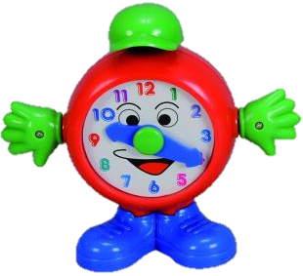
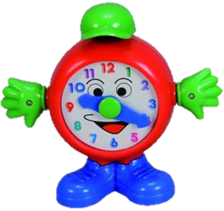
2.Игры на различение звуков по силе (громко - тихо). Это игры типа, «Какие часы тикают?», «Какой зайка стучал?» и т. д. Взрослый предлагает ребенку послушать, как тикают большие часы, громко произнося: «Тик-так», а затем как тикают маленькие, тихо произнося: «Тик-так». Затем произносят «тик-так» то громко, то тихо и предлагают ребенку угадать, какие часы тикали? По такому же принципу проводятся игры типа, «Какой зайчик стучал? Какая кукла плакала?» и т. п.
3.Игры на определение направления звука. Это игры типа «Угадай, где стучит (звенит)?». Например, мобильный телефон, на который производится звонок с другого телефона (заведенный будильник и т. д.) прячется в разных легкодоступных местах. Ребенок отгадывает, откуда исходит звук.
Игры по развитию слухового внимания и фонематического слуха для детей от 2 до 3 лет.
1.Игры на узнавание и различение звуков окружающего мира и специально производимых взрослыми. Сначала проводятся игры на узнавание неречевых звуков. Это игры типа «Кто услышит больше звуков? Что звучало?» и т.п. Затем игры на различение звуков. Сначала используют предметы, сильно отличающиеся по звучанию. Например, стук карандаша и шуршание бумаги, звук игрушки-пищалки и погремушки, потом не так резко отличающихся друг от друга, но чтобы ребенок этого возраста смог их отличить (две разные игрушки-пищалки, две погремушки с разным звучанием, две коробочки, например, с гречкой и горохом). Сначала ребенку дают послушать, какой «голос» у каждого из двух предметов; затем просят отвернуться или закрыть глазки и воспроизводят звук одним из этих предметов. Потом просят ребенка отгадать, какой предмет или игрушка звучала. Для полноценного формирования слухового внимания и слухового восприятия узнавание или различение звуков очень важно производить только на слух, исключая зрение.
В процессе формирования звуковой стороны речи ребенок учится правильно произносить звуки родного языка, четко и внятно воспроизводить слова и фразы, говорить достаточно громко, в нормальном темпе, употреблять интонационные средства выразительности. Эти умения формируются только на основе хорошо развитого слухового восприятия (умения слышать и слушать звуки окружающего мира и речь людей). Поэтому очень важно учить ребенка прислушиваться к окружающим его звукам, отличать на слух разные звуки (неречевые и речевые).

